Slide 1
Разработка программы для мониторинга продаж транспортных средств
По дисциплине Объектно-ориентированное программирование
Самарин Дмитрий,
Группа: 4134К

Slide 2
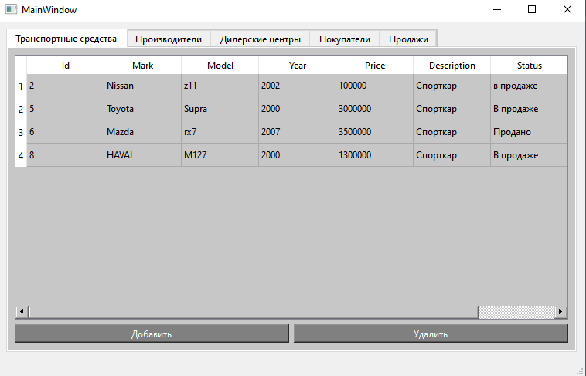
Предметной областью является управление транспортными средствами в дилерском центре
Основными сущностями предметной области являются:
Транспортные средства (автомобили, мотоциклы и другие),
Производители,
Дилерский центр,
Покупатели, операции закупки и продажи.

Slide 3
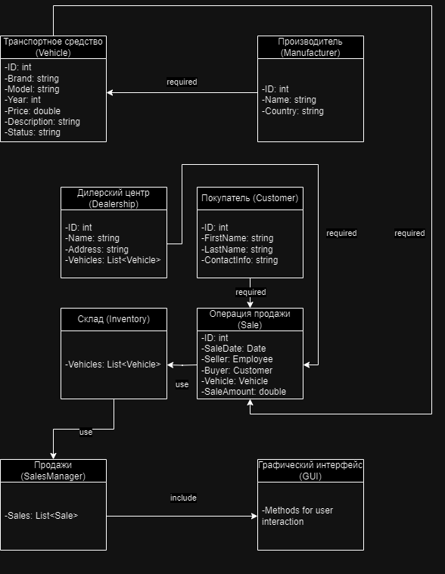
Диаграмма классов сущностей

Slide 4
Паттерны проектирования
Singleton
Strategy
Factory Method
Model-View-Controller (MVC)

Slide 5
Управляющие классы
Vehicledialog
Saledialog
Manufacturerdialog
Dealershipdialog
Customerdialog

Slide 6
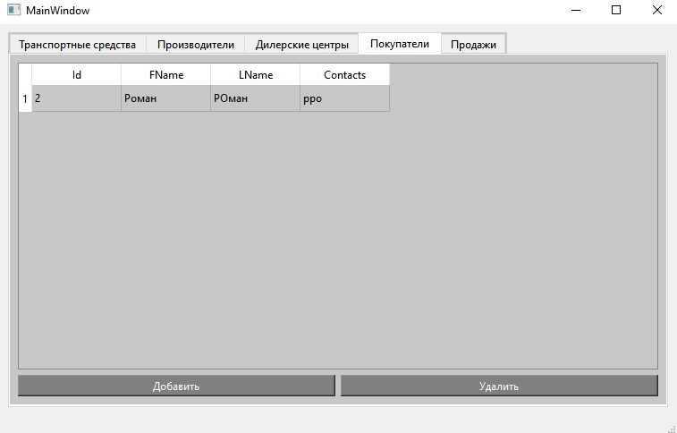
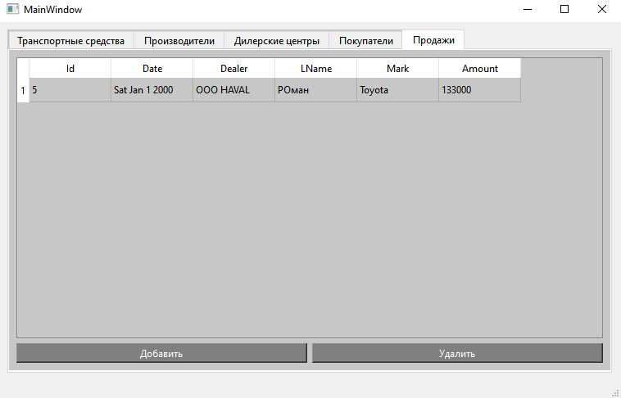


Разработка интерфейса
Взаимодействие с покупателями и продажей транспорта

Slide 7
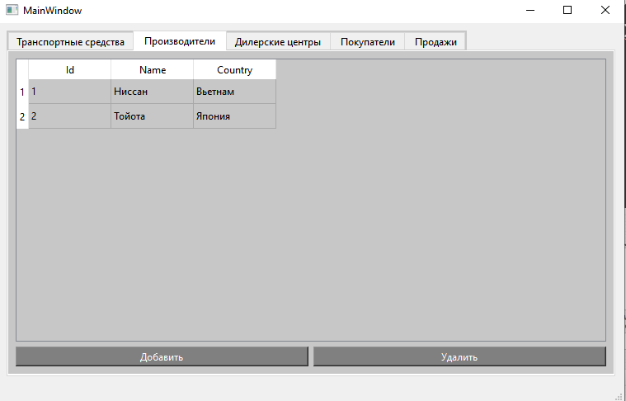
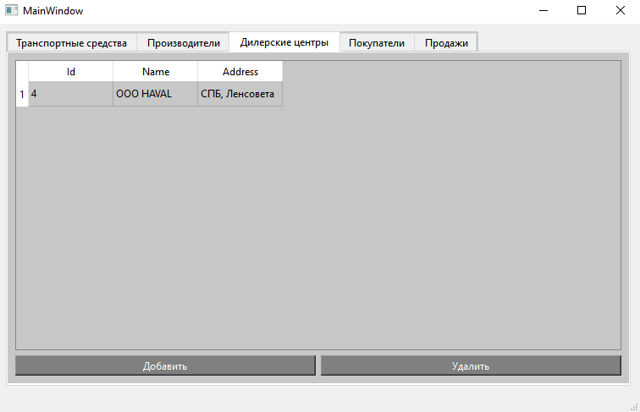
Разработка интерфейса
Взаимодействие с производителями и дилерскими центрами

Slide 8
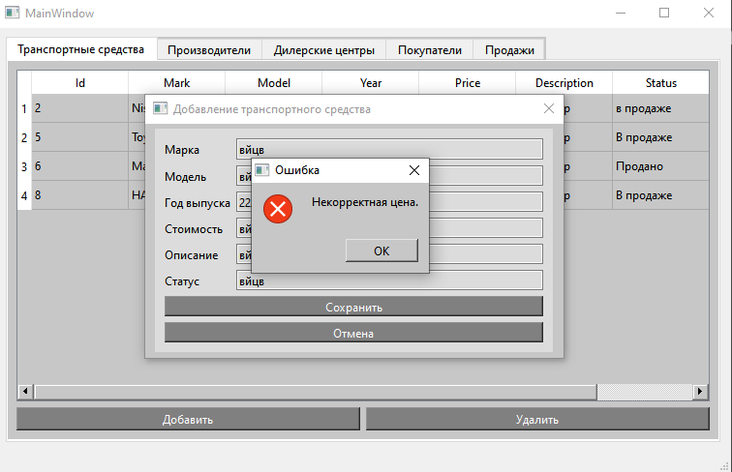
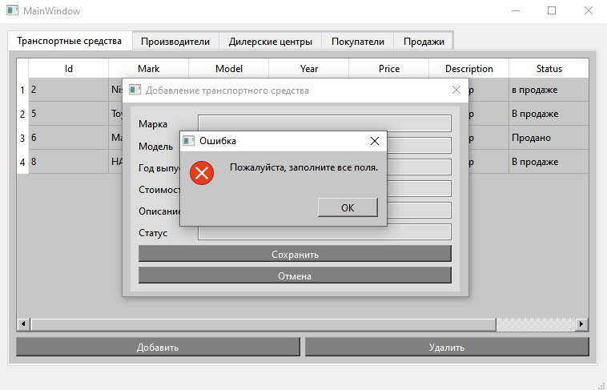
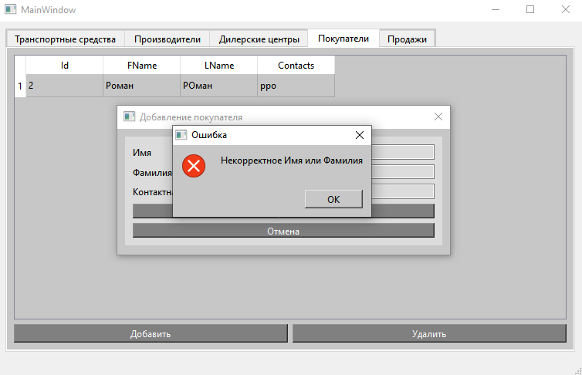
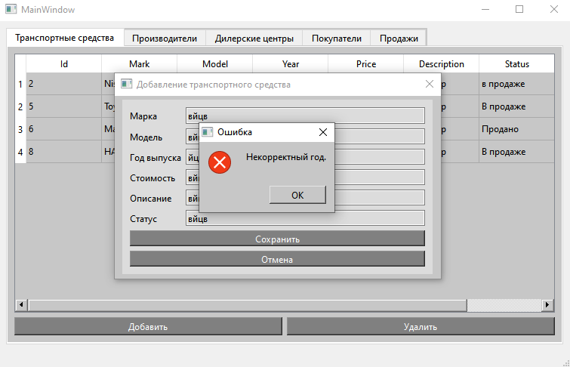
Разработка интерфейса
Проработка проверок на ввод данных

